Slide 1
Managment u kariologického pacienta
Mgr. Petra Bielczyková

Slide 2
Kariologický pacient
Zkratka KAR – je pacient, který má problémy s kazivostí, ale nemá parodontitidu
Při vyšetření zjistíme více jak 3 aktivní kazy, výplně, nebo extrahované zuby
Mikrobiologické vyšetření slin – více jak půl milionu SM a LB
Na RTG ani klinicky není přítomna resorpce kosti
Možná je přítomnost gingivitidy

Slide 3
Faktory ovlivňující vznik kazu
Stav chrupu a jeho ošetření
Výživa
Fluoridace
Ústní hygiena
Sekrece slin
Mikroorganizmy
Nepřímé rizikové faktory

Slide 4
Příčiny vzniku kazu
Postavení zubů –anomálie (stesnaní, rotace, sklon )
- retenční místa plaku
DALŠÍ OVLYVŇUJÍCÍ FAKTORY:
-druh a príjem potravy
-množství nánosů ( hloubka plaku)
-rychlost produkce, množství a složení sliny
--pufrová kapacita - neutralizačná schopnosť sliny proti kyselinám
-tvar a postavení zubů
-činnost jazyka a tvářového svalstva
-dýchání ústy
-ústní hygiena a fluoridace
-povolání a sociální postavení

Slide 5
Zubní kaz
Zubní kaz definujeme jako demineralizaci, tedy ztrátu minerálů, ztrátu anorganických látek a destrukci organických částí zubu.
Vznik zubního kazu závisí od poměru , od rovnováhy mezi demineralizací a reminera-lizací, měknutím a vytvrzením zubu.
Období, kdy zubní kaz vzniká označujeme jako aktivitu kazu. Pokud zubní kaz vznikne dříve jak za 6. měsíců hovoříme o vysoké aktivitě kazu.

Slide 6
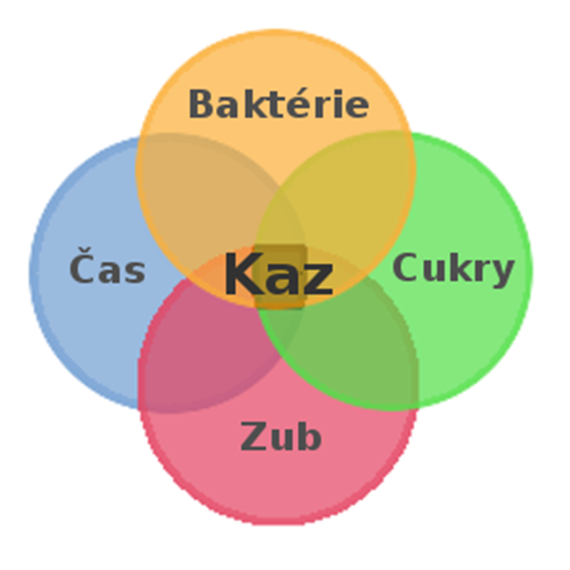
Zubní kaz
Je lokalizované onemocnění tvrdých zubních tkání
-nedá se vyléčit
-chronická ztráta minerálů
-kaz není dědičný
-začíná tehdy, jakmile jsou příčinné a ovlivňující
faktory
-kaz nevzniká bez bakterií a cukrů
PRÍČINNÉ FAKTORY- 1.baktérie (ústní hygiena)
2.cukry (úprava výživy)
3.zuby (fluoridy)
4.čas (intervaly)
Baktérie - streptokoky, laktobacily
-fermentují cukry - vznik kyseliny - klesá pH v DÚ - odvápnění skloviny = demineralizace
Cukry - v potravinách (ovocný, hroznový, mléčný)
- sladidla

Slide 7
Kritické pH
Při kterém dochází k uvolňování minerálů ze skloviny je pH 5,2 – 6,7.
Po vypití 1 kyseliny citrónové dochází k poklesu pH až na hodnotu pH 3
Pokles pH působením erozivních faktorů způsobí, že slina je nedostatečně nasycená minerály.
Pokud 2 x denně pijeme kyselý nápoj, který způsobí pokles pH až na 2,9 bez následného vypláchnutí, kyselé prostředí trvá asi 90 minut. Pokud opakujme 21 dní, z povrchu zubu se ztratí vrstva minerálů o tloušťce 1 mikrometr

Slide 8
Zubní kaz

Slide 9
Indexy kazivosti
Kazivost vyjádříme indexem KPE ( DMF)
K - kaz - D – decayed – defektní
P – plomba – F – filled - zaplněný
E – extrahovaný – M – missed – chybějící
Velká písmena - stálý chrup, malá značí chrup dočasný.
Jde o součet zubů postižených kazem (K), opatřených plombou (P) či zubů extrahovaných (E), přičemž se má za to, že zuby extrahované byly kariézní.
Tento index vykazuje určitou nepřesnost (část extrahovaných zubů je bez kazu, zuby opatřené protetickými konstrukcemi nebyly všechny kariézní). Nejrozšířenější je užití KPE indexu ve formě percentuální podle vzorce: I = (KPE/32) × 100. Srov. kazivost chrupu, DMF index

Slide 10
Výživový protokol
Je schéma na výpočet doby demineralizace a remineralizace v průběhu jednoho dne.
Zjistíme množství, frekvenci a typ přijímaného cukru
Čas demineralizace – je čas v minutách ( hodinách), který vyjadřuje, jak dlouho působí kyseliny na zub po příjmu cukru. Je to čas pokles pH, kdy je zub v kyselém prostředí.
Kritické pH je 5,5 a méně

Slide 11
Cíl protokolu výživy
Odhalí pacientovi častost přijímání skrytého a přímého cukru
Upozorní pacienta na potraviny, které představují riziko pro jeho zuby a dásně
Individuálním přístupem upozorní pacienta na možné alternativy v jeho stravovacích návicích

Slide 12
Klinické parametry výživy
Častost přijímání cukru
Průměrný čas působení kyselin plaku
Způsob a vhodný čas pro ústní hygienu
Pokles pH – džus, ovocné šťávy 3,0 – 3,7
- zeleninové saláty 4,0 – 4,2
- limonády 3,0 – 3,7
- coca cola 2,6 – 3,0
- ledový čaj 3,8 – 3,9
- sycená minerální voda 5,5
- káva 5,2 – 5,6
- černý čaj 6,5 – 7,0

Slide 13
Vyšetření aktivity kazu
Stanovení aktivity zubního kazu nám pomáhá při stanovení náplně individuální prevence, při plánování léčby a termínu kontrol na:
Prověření účinnosti doporučených pomůcek a návyků orální hygieny, změny výživy, indikaci chemických prostředků
Způsob motivace a remotivace pacienta
Stanovení prognózy
Stanovení prognózy při indikaci finančně náročných rekonstrukcí
Indikaci vhodné prevence při orto – léčbě, před nasazením fixu.

Slide 14
Sestavení plánu ošetření
Návštěva
Anamnéza
Extraorální vyšetření
Kompletní vyšetření sliznic
Vyšetření stavu zubů a jejich náhrad
Vyšetření stavu ústní hygieny indexy
Rtg vyšetření ( BW + HF+ DF), OPG
Vyšetření rizikových faktorů kazu, erozí, parafunkce
Výživový protokol, fluoridová anamnéza
Vyšetření mukogingivální oblasti – tahy řas, orientačně zaznamenat gingivální recesy

Slide 15
Sestavení plánu ošetření
2 a další návštěva
Vyšetření stavu ústní hygieny indexy ( lokalita a množství plaku)
Zhodnocení stavu výživy a fluoridace, index BEWE při erozích
Slinné testy, mikrobiální testy, pufrová kapacita
Úprava výživy
Odstranění nánosů, supragingivální skejling
Odstranění iatrogenního dráždění, lokální chemická léčba
Řešení parafunkcí + jiné důležité záznamy
Termín kontroly za 3 měsíce

Slide 16
Kariologický pacient s malými nánosy plaku a ZK
Index KOD, CKP– 2 min
M+I podle výsledku indexu 2 min
Vyšetření aktivity kazu
Výživový protokol 5 min
OZK UZ, kyrety 10 -15 min v celém chrupu
Úprava a leštění výplní 5 – 10 min.
Polishing + fluoridace 2 min
Airflow 5 – 10 min
Počet návštěv v HF – 2
Recall – 1 – 2x ročně

Slide 17
Kariologický pacient s velkými nánosy plaku a ZK
Index KOD, CKP– 2 min
M+I podle výsledku indexu 3 -5 min
Vyšetření aktivity kazu
Výživový protokol 5 min
OZK UZ, kyrety 10 -15 min po kvadrantech, čelisti
Úprava a leštění výplní 5 – 10 min.
Polishing + fluoridace 2 min
Airflow 5 – 10 min
Počet návštěv v HF – 3
Recall –2x ročně

Slide 18
Recall
Šest měsíců po HF
Kontrola stavu ústní hygieny indexem
Kontrola stavu aktivity kazu, erozí, při progresi je nutná léčba zubním lékařem.
Zopakovat protokol výživy, případmě MIO testy na SM + LB
Další kontrola závisí od stavu ústní hygieny a aktivity kazu, aktivity erozí, od celkového stavu pacienta, typu užívaných léků a léčby (snížená salivace)

Slide 19
Recall
Další recall po šesti měsících/ až rok po prví návštěvě
Anamnéza, změny ve zdravotním stavu, užívání nových léků
Stav zubů a jejich náhrad – změny, aktivita kazu, eroze – zopakovat protokol výživy, případně slinné testy. Při progresi léčba ZL
RTG vyšetření i.o. každých 12 – 18 měsíců
Kontrola stavu ústní hygieny indexy. Při zhoršení stavu upozornit na možný vznik parodontitidy
Kontrolní měření gingiválních recesů
Kontrolní měření šířky připojené gingivy
Kontrola parafunkcí
Termín kontroly – dle stavu a spolupráce ( 6 měsíců)

Slide 20
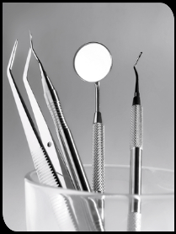
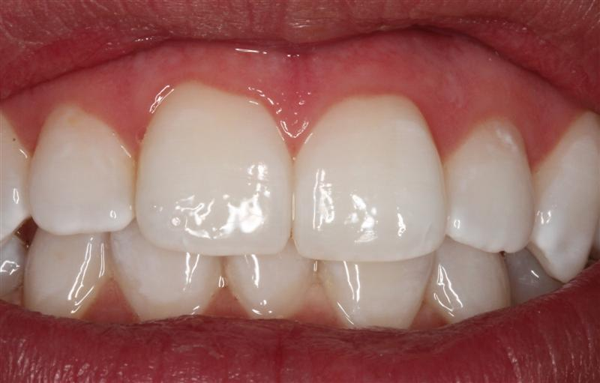
Úkol
Sestavte plán prevence a léčby svého spolužáka, kamaráda, rodičů..včetně výživového protokolu

